Slide 1
Apresentação de Paradigmas de linguagem natural
Danilo Yudi Futata Kassuya
Guilherme Henrique Gonçalves Silva
Felipe Alves Barusso
Universidade Estadual de Londrina

Slide 2
SAD-SAM
SAD-SAM foi um programa escrito por Robert K. Lindsay.
Desenvolvido em 1960 no livro "Computer and Thought".
Um programa simples, mas inovador para época.
Compreendia frases simples e tomava alguma deduções logicas sobre relações familiares.

Slide 3
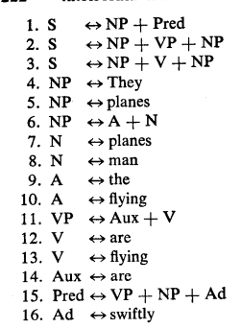
SAD-SAM
Usa o sistema de Regras de estrutura frasal proposto por Chomsky em 1957.
S->NP + VP + NP->NP + aux + V + NP->They + aux + V + NP->They + are + V + NP ->They+are+flying+NP->They+are+flying+planes
Um exemplo Regras de estrutura frasal tirado do livro "Computer and Thought"

Slide 4
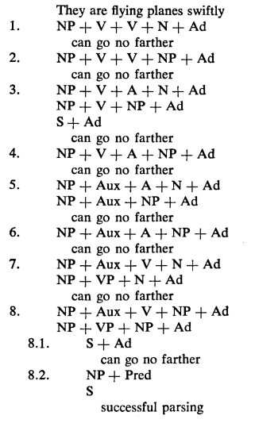
SAD-SAM
Para executar a analise sintática o sistema faz o processo inverso e vai substituindo os símbolos até chegar no S .
Fazendo a análise da esquerda para a direita.

Slide 5
SAD-SAM
Após criar a tabela de sentença o programa tentar identificar algumas palavras.
Primeiro ele cria uma lista com todos os substantivos, como sujeitos, objetos, mas também com adjetivos possessivos como Bill's.
Ele agrupa os substantivos que são equivalentes e agrupa eles em uma tabela de informações.
Em seguida o programa procura por palavras que representem relações familiares como "father," "mother," "brother," "sister," "offspring," "brother-in-law," "sister-in-law" e"married".

Slide 6
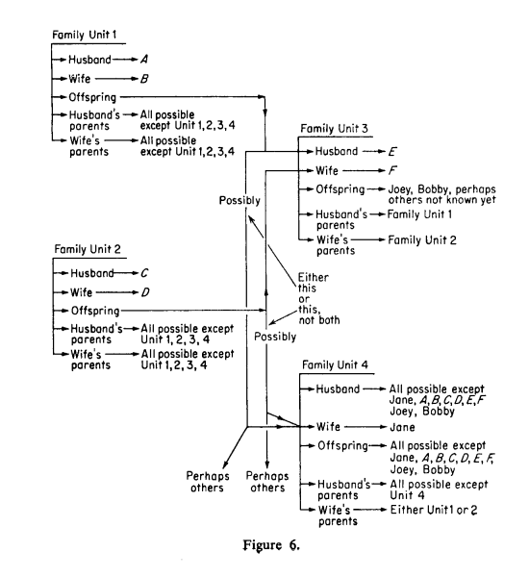
SAD-SAM
Usando essa informações o programa cria uma árvore.
O programa consegue teorizar possíveis pessoas para preencher certos vazios da árvore.

Slide 7
Lunar
O sistema Lunar Sciences Natural Language Information System (lsnlis) foi criado por Bolt Beranek e Newman(1972,1973).
Pioneiro na área de ILNBD.
Respondia perguntas em inglês sobre a composição química da lua .
Foi desenvolvido com o objetivo de facilitar o acesso às informações espalhadas em diversos artigos para os pesquisadores

Slide 8
Lunar
O sistema acumula os dados sobre a lua em um único banco de dados
Permite a interação entre o banco e o usuário por linguagem humana
Poder fornecer dados aos pesquisadores ou realizar cálculos com os dados

Slide 9
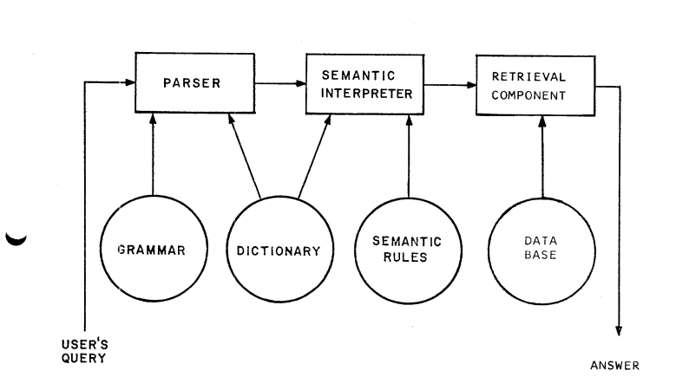
Lunar
O formato semântico utilizado foi similar ao descrito por Woods(1967,1968).
A linguagem utilizada foi a LISP.

Slide 10
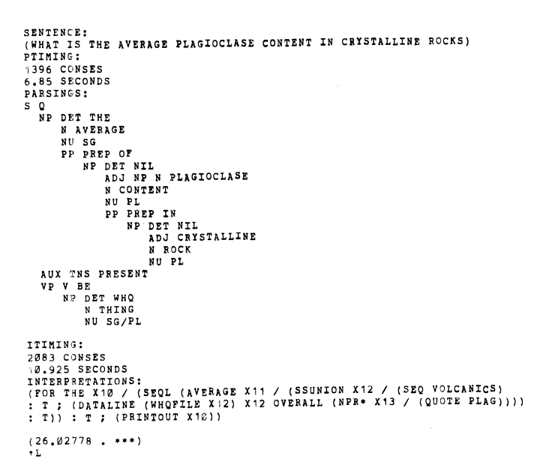
Lunar
O programa não chegou a ser m operações reais apesar de conseguir 78% das perguntas feitas a ele através de testes ao sistema.
Exemplo:

Slide 11
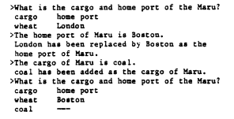
ASK
ASK(A simple knowledgeable system) é um sistema de ILNBD simples.
O objetivo do sistema é permitir que o usuário possa criar, testar, modificar, aumentar e utilizar um banco de dados próprio.
É um sistema voltado para pesquisa ou gestão.

Slide 12
ASK
O ASK não analisa a frase completa.
Procura por nós específicos na frase como: Classes, objetos, atributos e relacionamentos.
Também chamada de estrutura COAR.
A diferença em atributos e relacionamentos é que o primeiro é único e o segundo pode ser multiplamente atribuído.

Slide 13
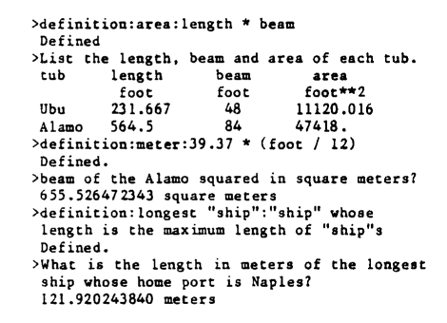
ASK
Novos termos podem ser adicionados durante o uso do sistema.

Slide 14
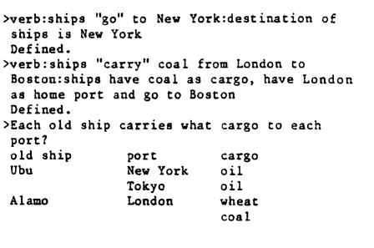
ASK
O sistema é iniciado apenas com os verbos "to be" e "to have"

Slide 15
LADDER
• O sistema LADDER foi projetado para fornecer informações sobre os navios da Marinha dos EUA.
• Suporta diferentes sistemas de gerenciamento de banco de dados (SGBDs). Este sistema pode ser usado com grandes bancos de dados.
• O sistema LADDER usa gramática semântica para analisar questões para consultar uma base de dados. Ele usa a técnica de gramáticas semânticas que intercala o processamento sintático e semântico.

Slide 16
LADDER
• O primeiro componente do sistema é o INLAND (Informal Natural Language Access to Navy Data) Acesso Informal de Linguagem Natural aos Dados da Marinha. Este componente aceita perguntas em um linguagem natural e gera uma consulta ao banco de dados.
• As consultas do INLAND são direcionadas ao Acesso Inteligente a Dados (IDA). Este componente que é o segundo componente do LADDER constrói um fragmento de uma consulta ao IDA para cada unidade sintática de nível inferior na Língua Inglesa.
• A consulta de entrada desses fragmentos são em seguida, combinados com unidades sintáticas de nível superior para serem reconhecidos.

Slide 17
LADDER
• Os fragmentos combinados são enviados como um comando para IDA no nível da frase. IDA iria compor uma resposta que seja relevante para consulta do usuário, além de planejar a sequência correta do arquivo consultas.
• O terceiro componente do sistema LADDER é File Access Manager (FAM). O FAM encontra a localização dos arquivos genéricos e controla o acesso a eles no banco de dados distribuído.
• LADDER pôde ser projetado apenas para um público e um propósito específico, não pode ser manipulado por qualquer usuário, apenas técnicos responsáveis por gerenciarem bancos de dados, além de ter sido planejado apenas para o banco de dados da marinha estadunidense.

Slide 18
TEAM (Transportable English database Access Medium)
• TEAM (Transportable English Data Access Medium) é uma interface de linguagem natural transportável (NL) para um banco de dados.
• É uma ferramenta de considerável poder que permite ao usuário recuperar dados e obter respostas às perguntas, fazendo perguntas e dando comandos em inglês, em vez de uma linguagem de consulta formal.
• Além disso, o TEAM não se limita a nenhum banco de dados específico, mas pode ser adaptado para demonstrar a recuperação em linguagem natural em uma ampla variedade de domínios de aplicação.

Slide 19
TEAM (Transportable English database Access Medium)
• Para alguém preocupado em escrever interfaces de linguagem natural (NLI), qualquer passo adiante no sentido de tornar tais interfaces transportáveis devem ser de grande interesse, por isso, TEAM foi um marco em portabilidade. Possível transportar de um domínio para outro do jeito que foi planejado a sua implementação de gerenciamento de banco de dados.
• Foi planejada para ser facilmente configurada pelos administradores de banco de dados sem qualquer conhecimento sobre ILNBDs (Interfaces em Linguagem Natural para Banco de Dados).
• TEAM realizava perguntas relacionadas a continentes, cidades, capitais e população.

Slide 20
TEAM (Transportable English database Access Medium)
• TEAM é composto por três componentes principais: um componente de aquisição, o sistema de linguagem DIALOGIC, um componente de acesso de dados e espera dois tipos de usuário: um especialista em banco de dados e o consumidor final. O especialista estende os demais componentes que o sistema utiliza por meio do componente de aquisição.
• Após uma aquisição alterar os dados em um arquivo, o consumidor pode enviar uma consulta que será traduzida em forma lógica pelo DIALOGIC, que então é enviada ao componente de acesso de dados, que transforma a forma lógica em uma consulta formal de banco de dados. A transportabilidade do TEAM se deve ao sistema separar cuidadosamente tais informações; informações sobre a linguagem, sobre o domínio e sobre o banco de dados.

Slide 21
BASEBALL
• BASEBALL é um exemplo pioneiro de sistemas de tradução automática, entendimento e geração de fala, respondendo perguntas e sumarização se originaram na área da Inteligência Artificial e do Processamento de Linguagem Natural.
• Os primeiros programas em linguagem natural procuravam obter somente resultados limitados em domínios específicos. BASEBALL que funcionavam como interface em linguagem natural entre o usuário e um banco de dados.
• Alguns protótipos de Interfaces em Linguagem Natural para Banco de Dados (ILNBDs) começaram a ser desenvolvidos por volta da década de 60 e início da década de 70.

Slide 22
BASEBALL
• Baseball é um programa construído para analisar e responder perguntas realizadas na linguagem inglesa sobre beisebol. Um usuário pode, por exemplo realizar perguntas como: “Onde o time x jogou no dia y?”, e o programa deveria procurar as palavras e idiomas em seu dicionário, analisar a sintaxe da frase, procurar as informações que correspondam ao que o usuário deseja, realizar o processamento, para enfim, exibir o resultado da pesquisa.
• Usa um arquivo de dados contendo o mês, dia, lugar, equipes e resultado de cada jogo de baseball disputado durante uma época do campeonato americano. Respondia quase que todas as perguntas com os dados armazenados.

Slide 23
Student
Aplicação de IA
Tem como foco resolver problemas de álgebra
Desenvolvido em LISP

Slide 24
Student
Reconhece um subconjunto da língua inglesa
Possui um repositório de informações

Slide 25
Student
O programa processa a entrada a converte em equações
Em seguida, tenta encontrar o valor das variáveis
Caso não seja possível chegar em um resultado, o programa pede mais informações ao usuário

Slide 26
Student
Exemplo de cadeia de entrada: “If the number of customers Tom gets is twice the square of 20% of the number of advertisements he runs, and the number of advertisements is 45, then what is the number of customers Tom gets?” [6].

Slide 27
Proto-Synthex 1
Programa de PLN
Desenvolvido para o IBM 7090

Slide 28
Proto-Synthex 1
Recebe como entrada perguntas em inglês
Tenta devolver ao usuário uma resposta
Opera utilizando o conceito de natural language store information.
Guarda as entradas do usuário em uma fita magnética.

Slide 29
NLP-SIR
Interface de linguagem natural
Tem como foco a aquisição de informações para planilhas
Permite ao usuário realizar tarefas como filtrar tabelas
Sigla de Natural Language Processing for Spreadsheet Information Retrieval.

Slide 30
NLP-SIR
O sistema permite que o usuário realiza operações em planilhas através da linguagem natural
As operações incluem filtrar linhas ou colunas e criar tabelas

Slide 31
NLP-SIR
Utiliza uma interface baseada em texto
O sistema realiza a tarefa e devolve uma resposta ao usuário em uma caixa de alerta

Slide 32
DEACON
Thompson define uma linguagem formal e uma técnica para determinar o significado de frases nessa linguagem
Ele utiliza regras de interpretação que definem ações envolvendo objetos

Slide 33
DEACON
Para analisar uma frase, o DEACON reconhece as cadeias de caracteres que a formam
Isso ocorre através de um dicionário formado pelas entradas do usuário
Um termo do vocabulário pode ser uma frase ou um idioma*

Slide 34
DEACON
A maioria dos termos do vocabulário consistem em objetos, suas características e suas inter-relações
No DEACON, esses termos denotam estruturas em um banco de dados

Slide 35
Fontes
Lindsay R. K. Inferential memory as the basis of machines which understand natural language. Edited by Edward A. Feigenbaum & Julian Feldman, Computers and Thought.
Woods, William & Kaplan, Ronald & Webber, Bonnie. (1972). The Lunar Science Natural Language Information System: Final Report.
Bozena H. Thompson & Ferederic B. Thompson, Introducing ask, a simple knowledgeable system.

